Slide 1

UBND PHƯỜNG HƯNG ĐẠO
TRƯỜNG TIỂU HỌC ĐA PHÚC
Môn : Tiếng Việt
Bài 24: ua ưa (Tiết 1)
Giáo viên thực hiện: Đặng Thị San

Slide 2
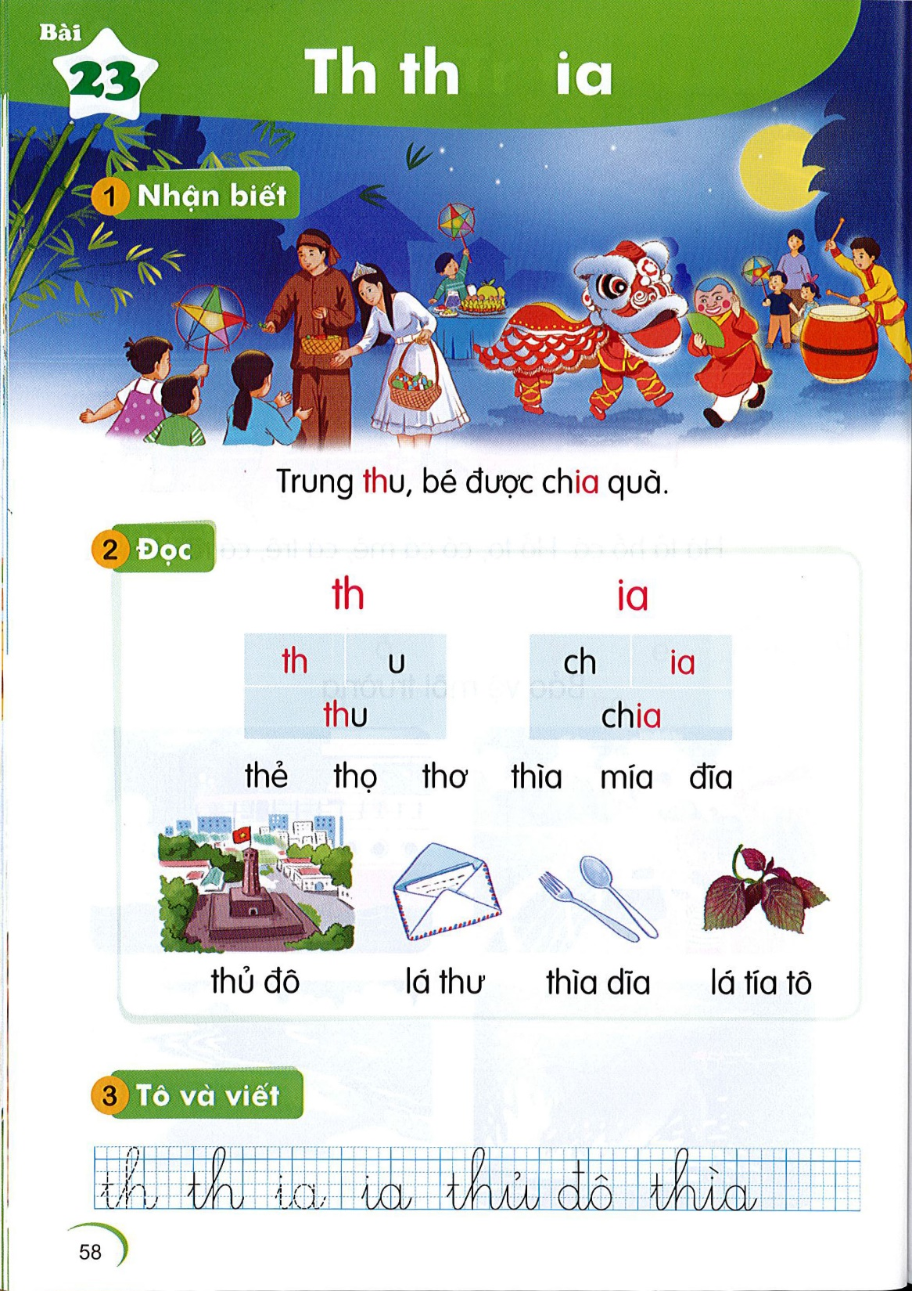


ÔN VÀ KHỞI ĐỘNG
Đọc
thủ đô
lá thư
thìa dĩa
lá tía tô

Slide 3

Nhận biết
1
Mẹ đưa Hà đến lớp học mua.
́

Slide 4


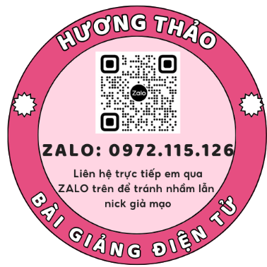




ua ưa

Slide 5
Đọc
2
ua
ưa
m
ua
đ
ưa
múa
đưa
ua
ua
ua
ua
ưa
ưa
ưa
cua
đũa
rùa
cửa
dứa
nhựa

Slide 6


cà chua
múa ô
dưa lê
cửa sổ

Slide 7
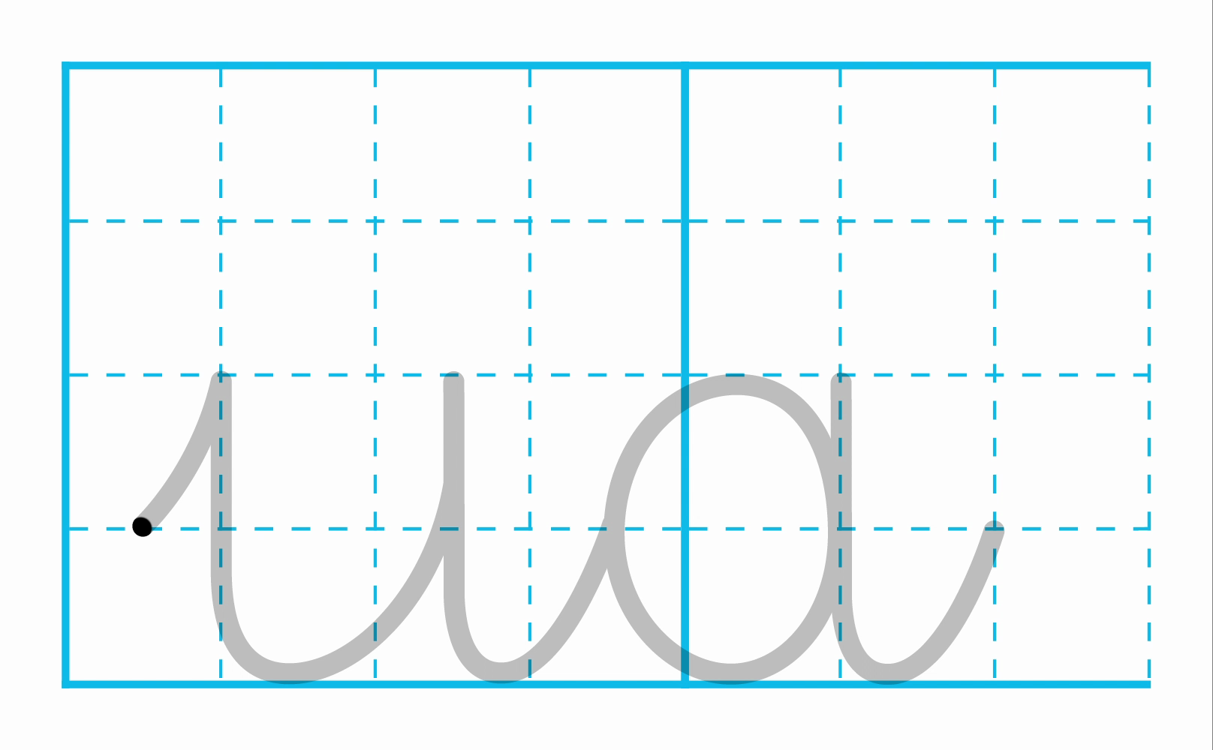
Tô và viết
3

